Slide 1
學無⽌境
商研院J A V A 雲端運⽤開發工程師
⾼祥瑋

Slide 2
實際功能
登入，註冊
密碼修改
查看購買課程影片
下載搭配影片的教材

Slide 3
使⽤技術
SPRINGMVC
JAVA
JSP
MYSQL
LOG 4 J2
BOOTSTRAP

Slide 4
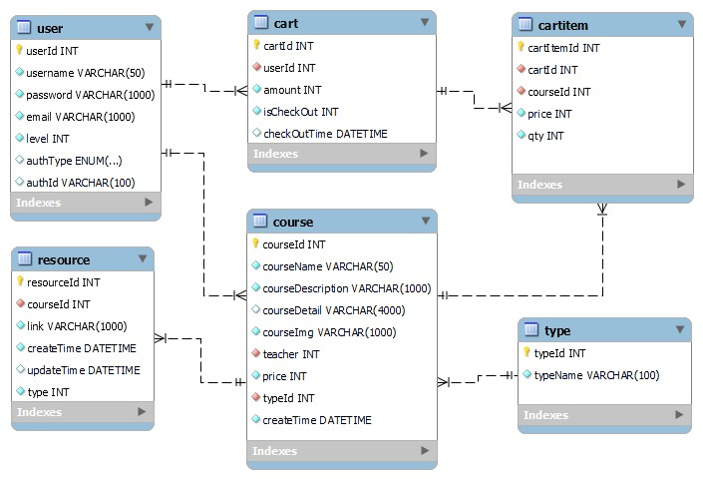
ERD

Slide 5



Slide 6
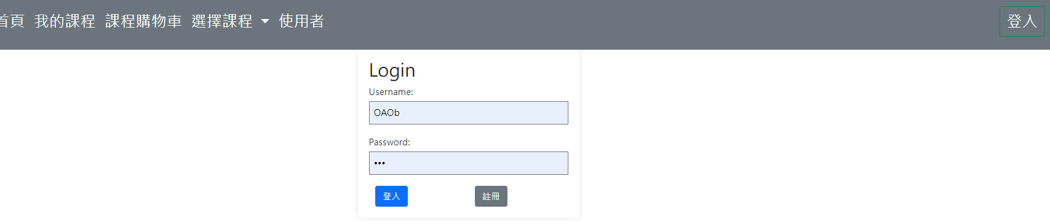
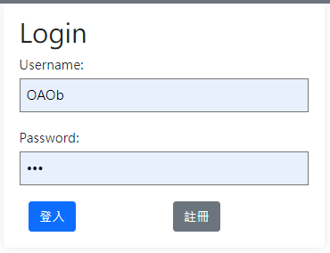

Slide 7
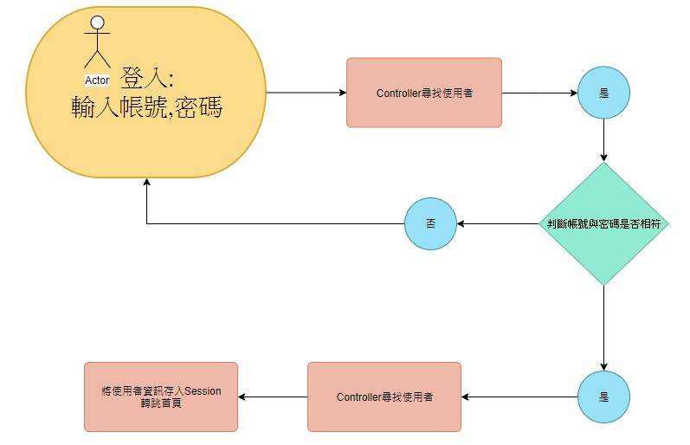

Slide 8

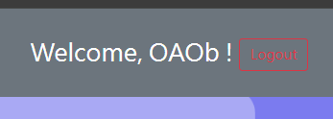

Slide 9
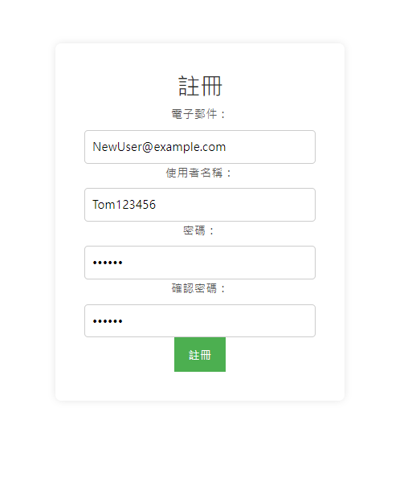
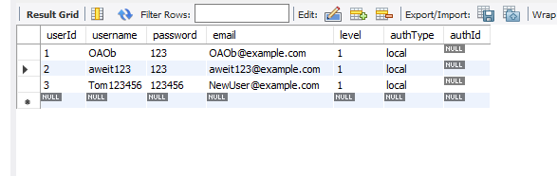
註冊

Slide 10
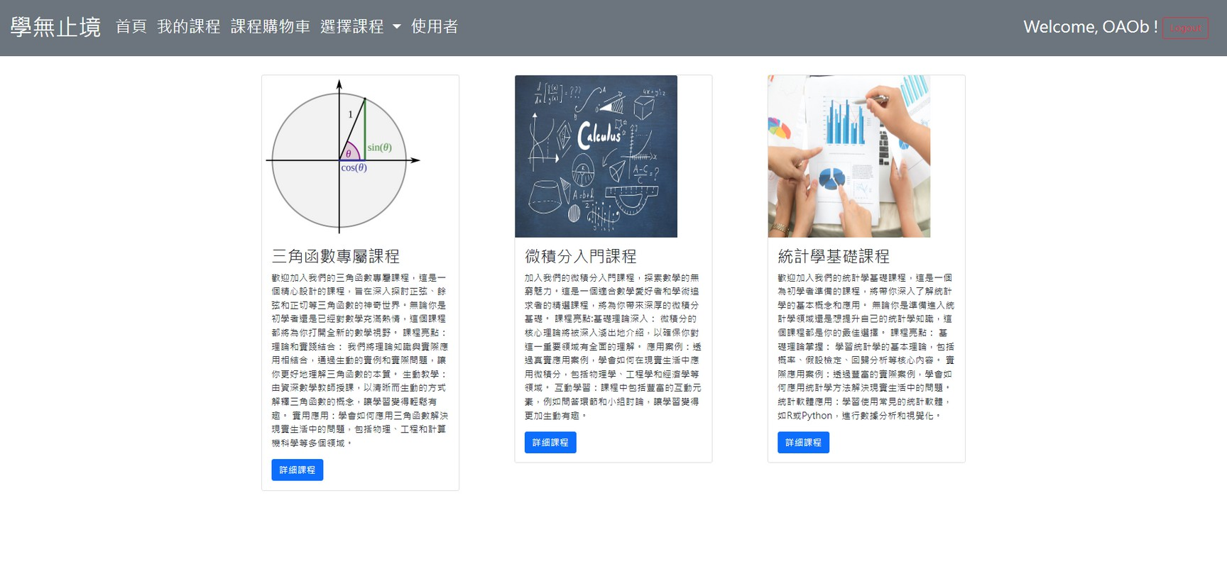
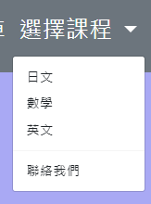
查看數學課程

Slide 11
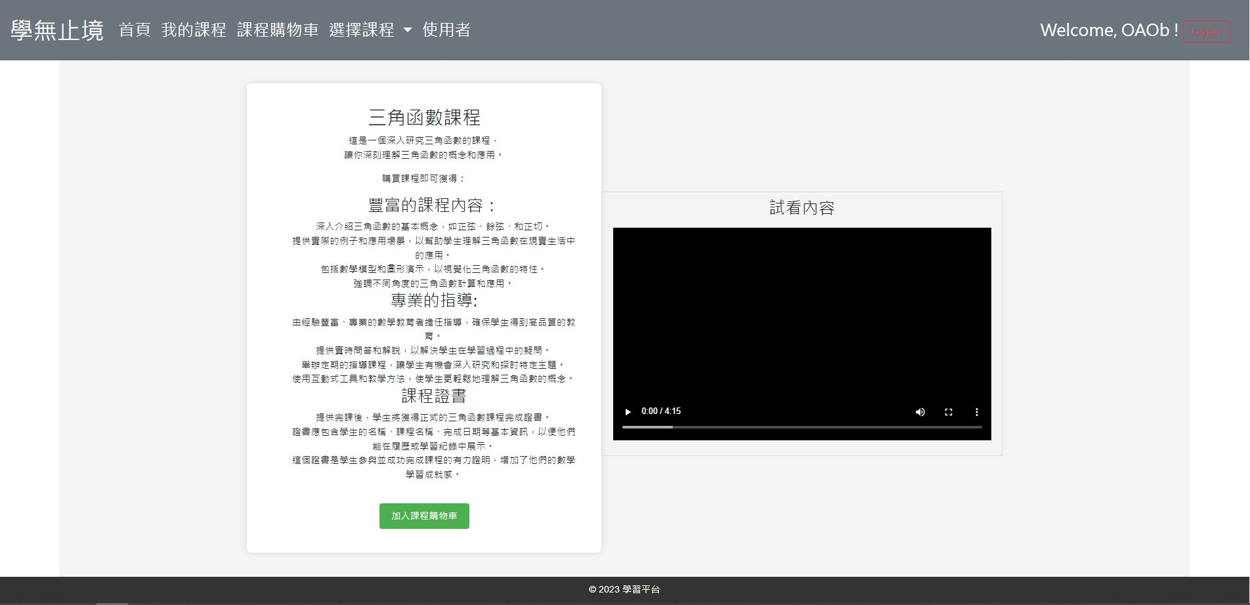

Slide 12
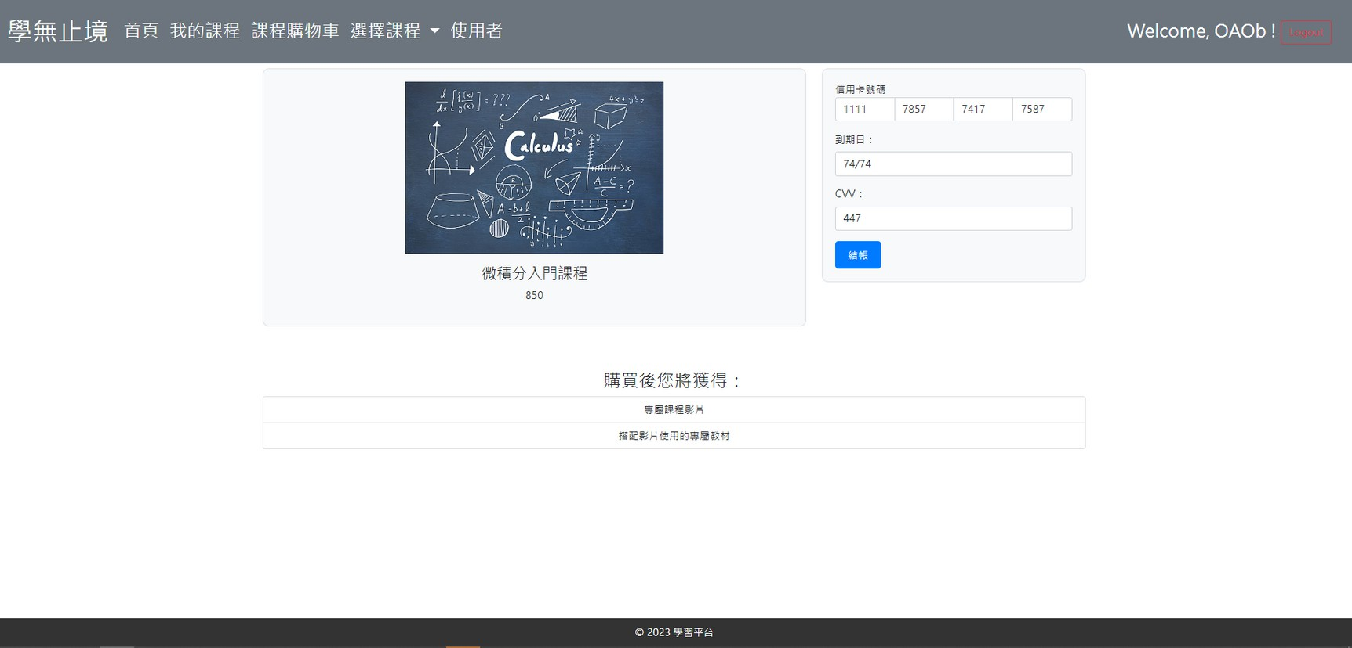
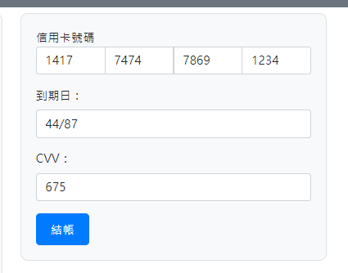
課程購物⾞

Slide 13
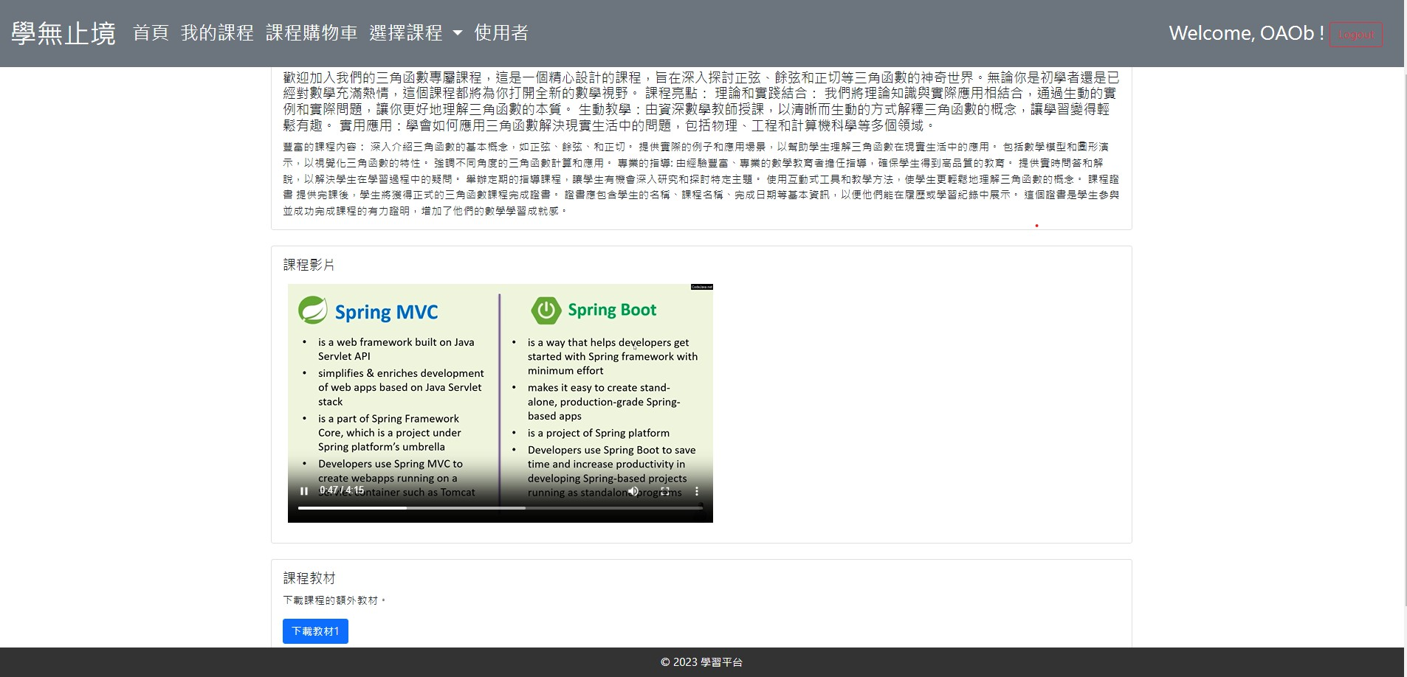

Slide 14
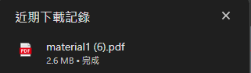
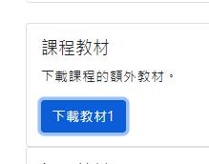

Slide 15

END

